Slide 1
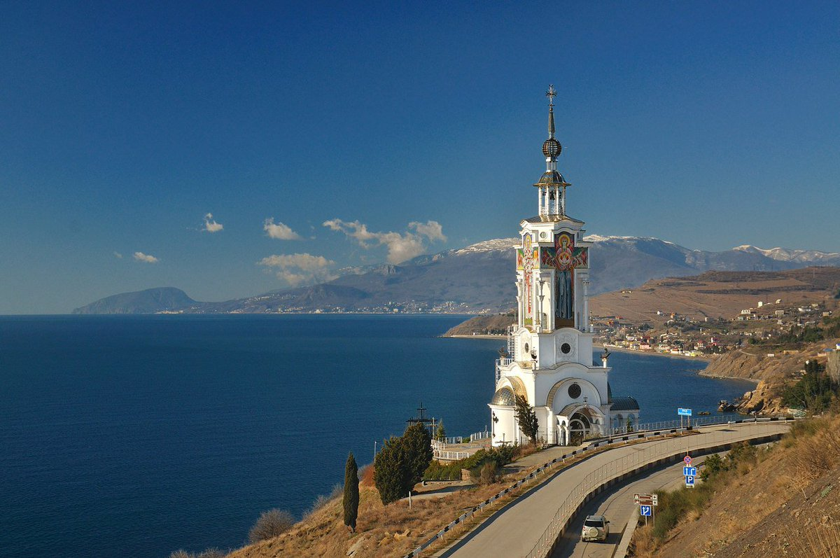
Алушта. Храм-маяк Николая Чудотворца

Slide 2
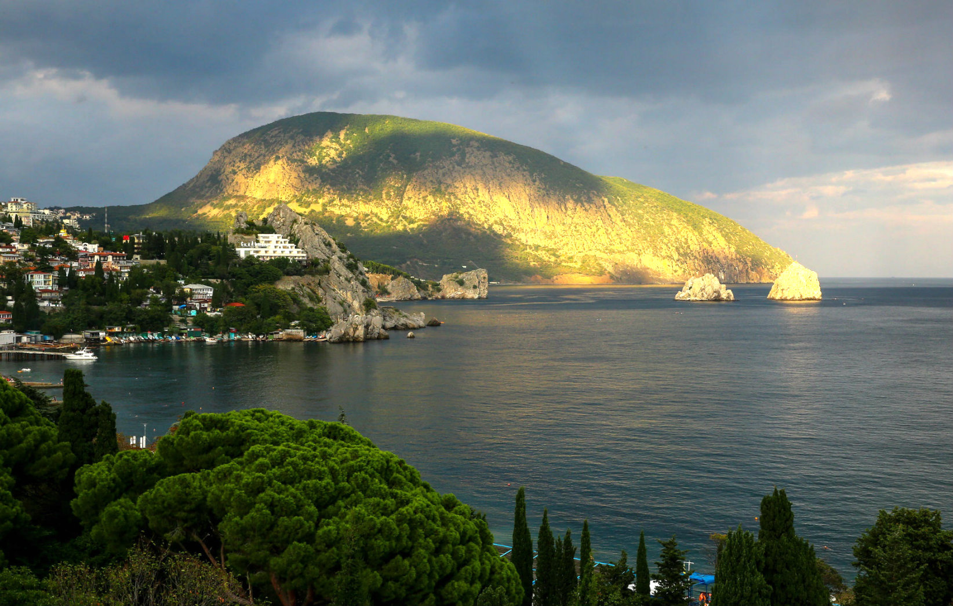
Аю-Даг. Медведь-гора

Slide 3
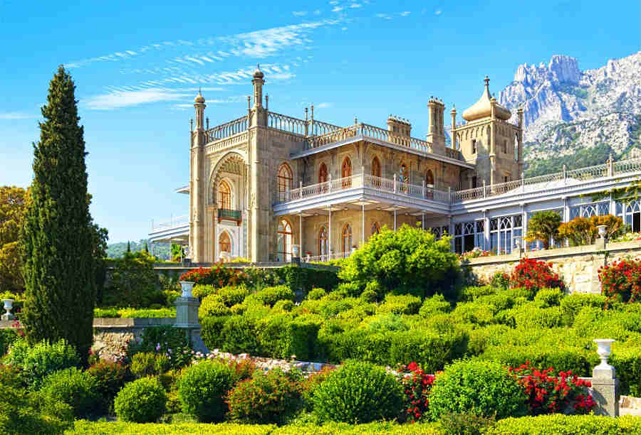
Воронцовский дворец

Slide 4
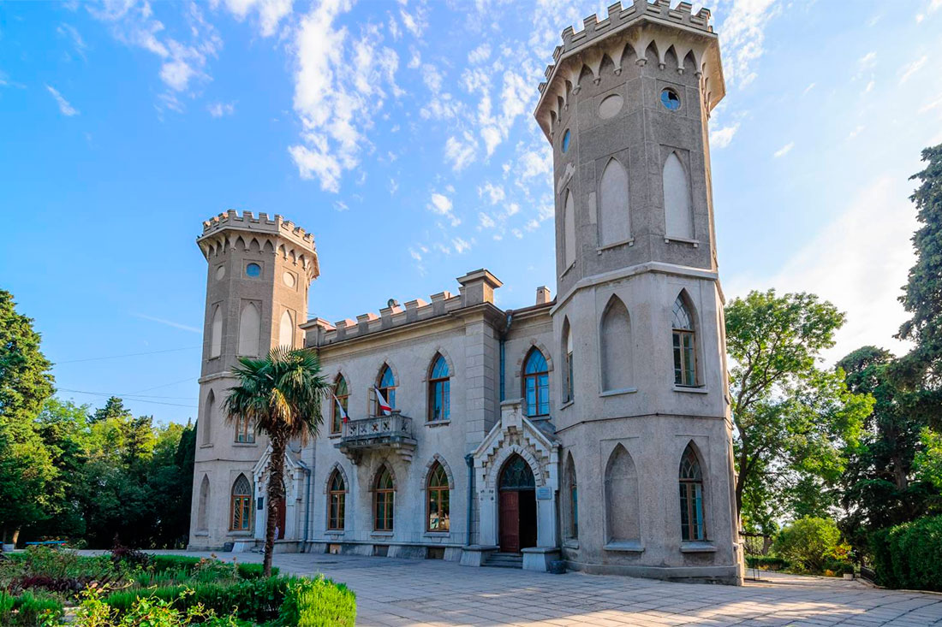
Дворец Голицына

Slide 5
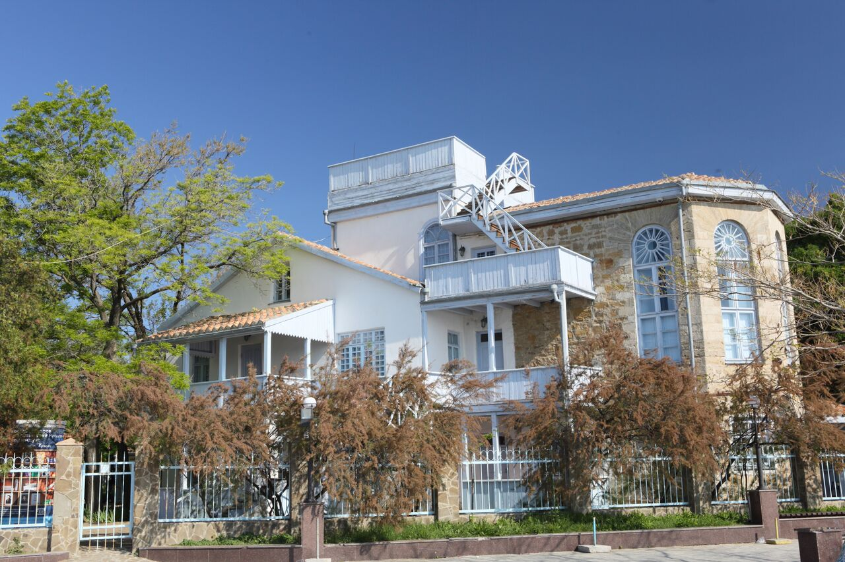
Коктебель. Дом-музей М.Волошина

Slide 6
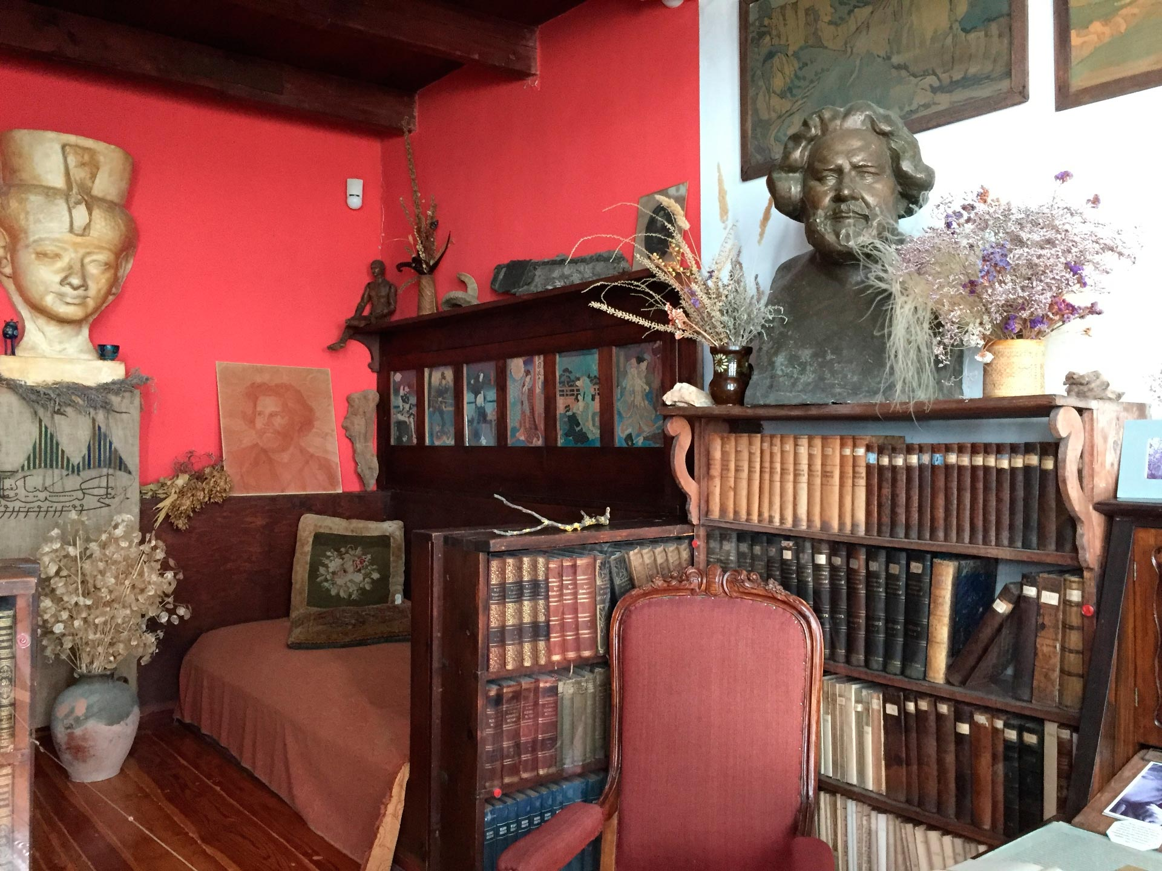
Дом-музей М.Волошина

Slide 7
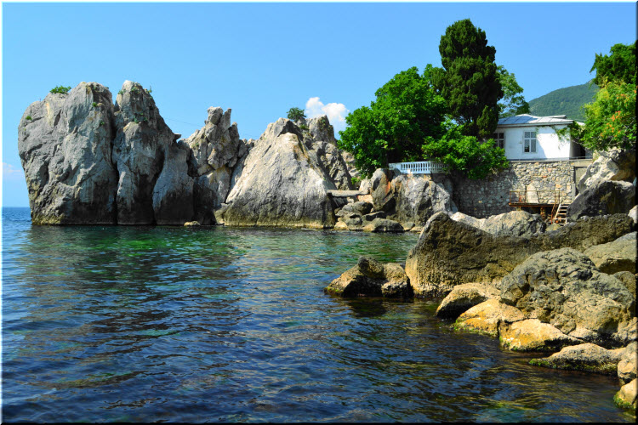
Гурзуф. Дом-музей А.Чехова

Slide 8
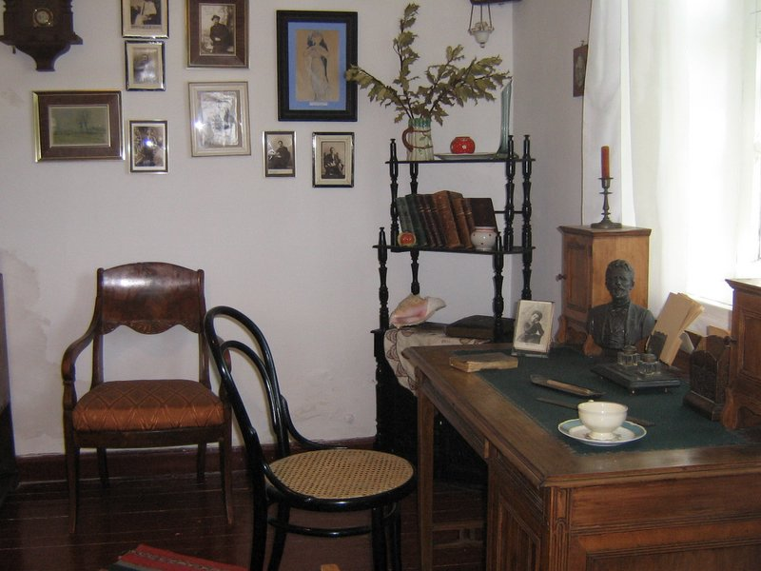
Дом-музей А. Чехова

Slide 9
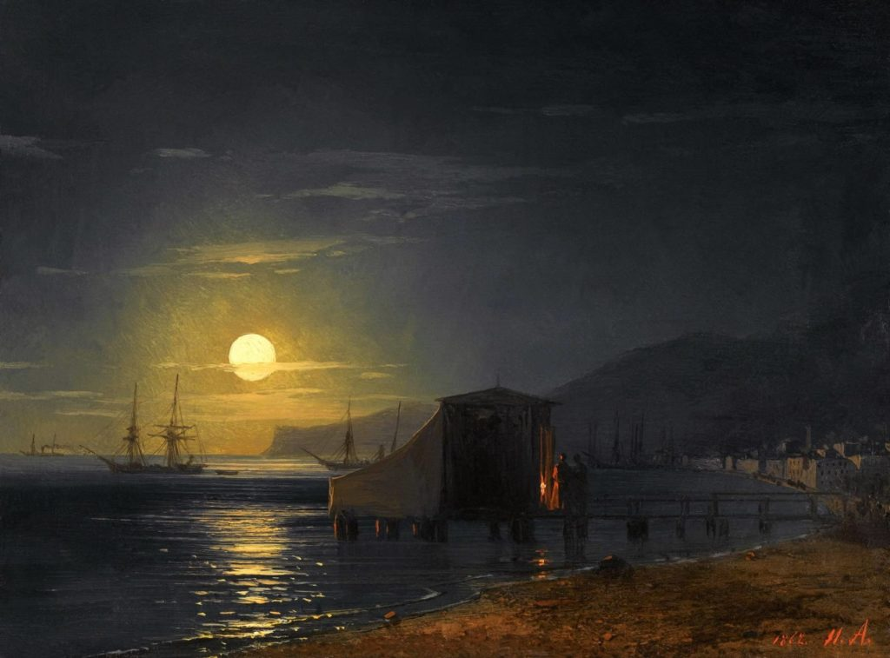
Айвазовский . Феодосия. Лунная ночь

Slide 10
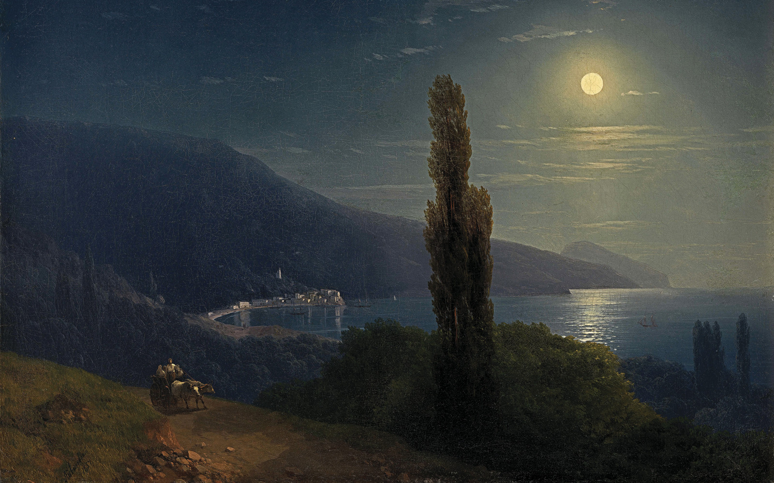
Айвазовский. Лунная ночь в Крыму.

Slide 11
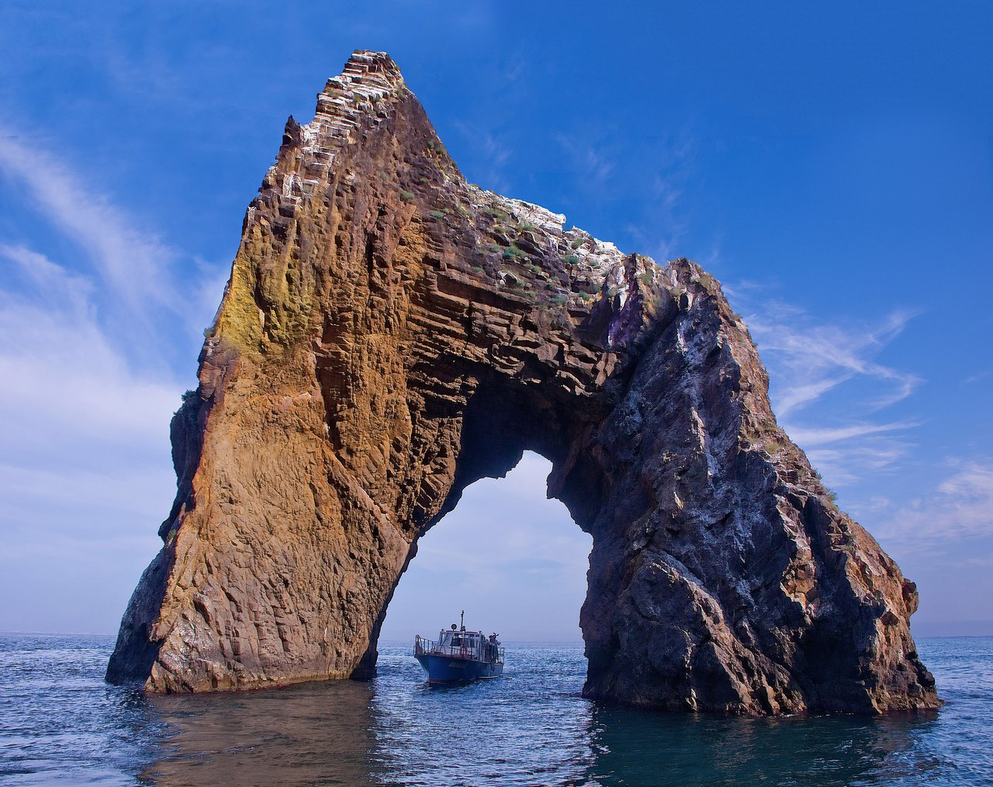
Коктебель. Скала Золотые ворота

Slide 12
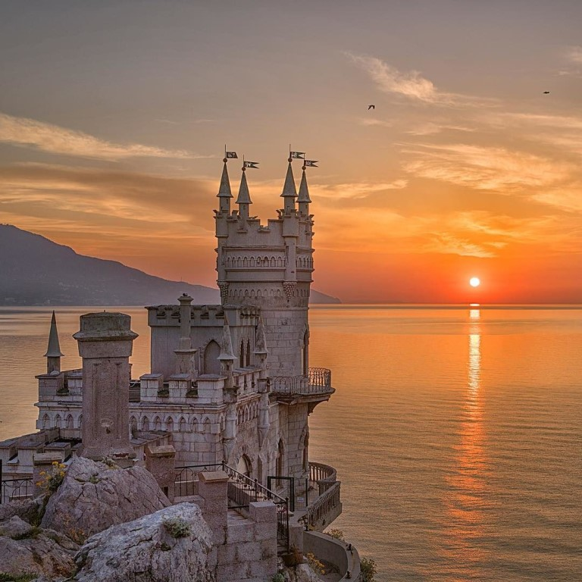
Ласточкино гнездо.

Slide 13
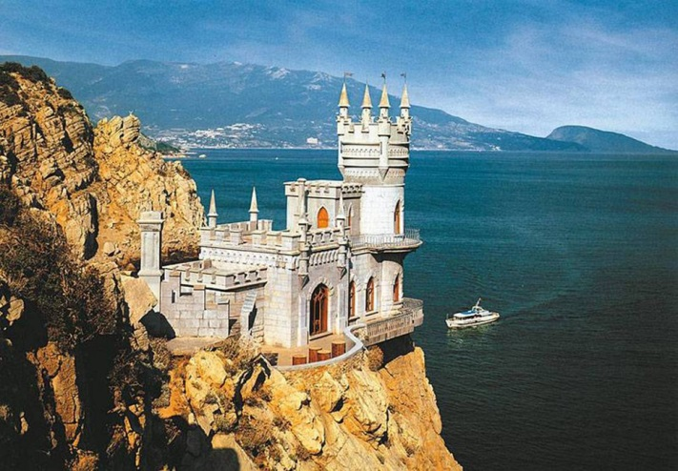
Ласточкино гнездо

Slide 14
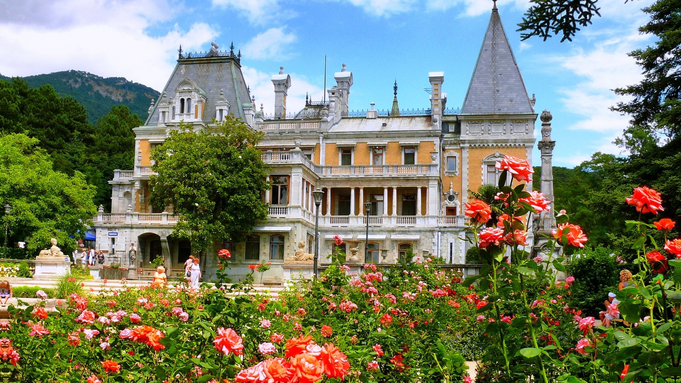
Массандровский дворец

Slide 15
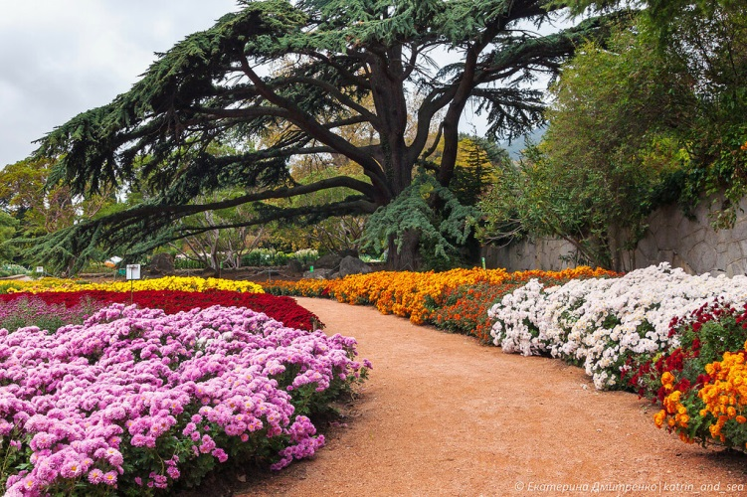
Никитский ботанический сад

Slide 16
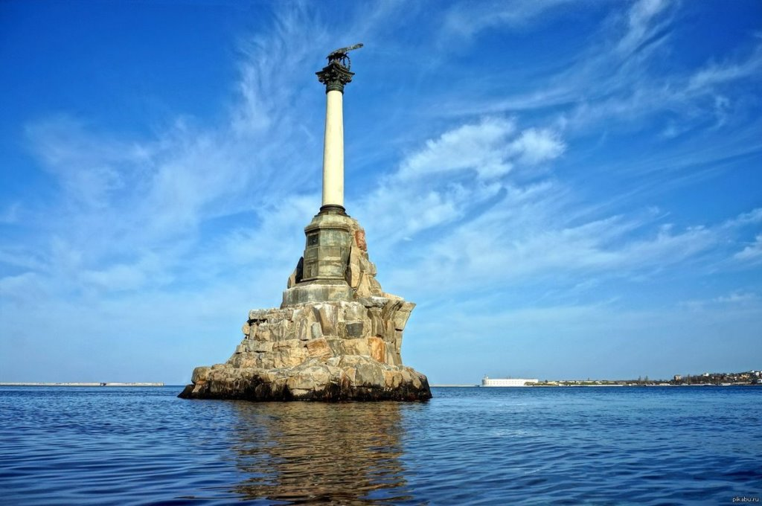
Севастополь. Памятник затонувшим кораблям.

Slide 17
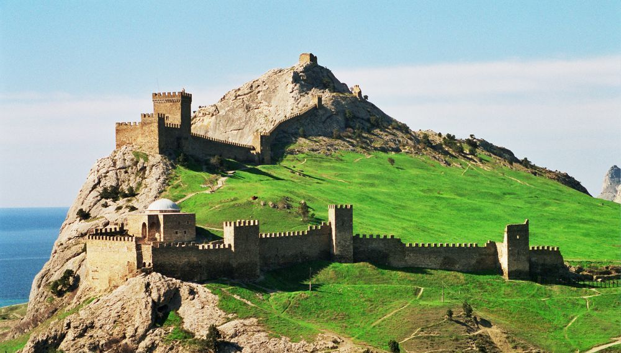
Судак. Генуэзская крепость

Slide 18
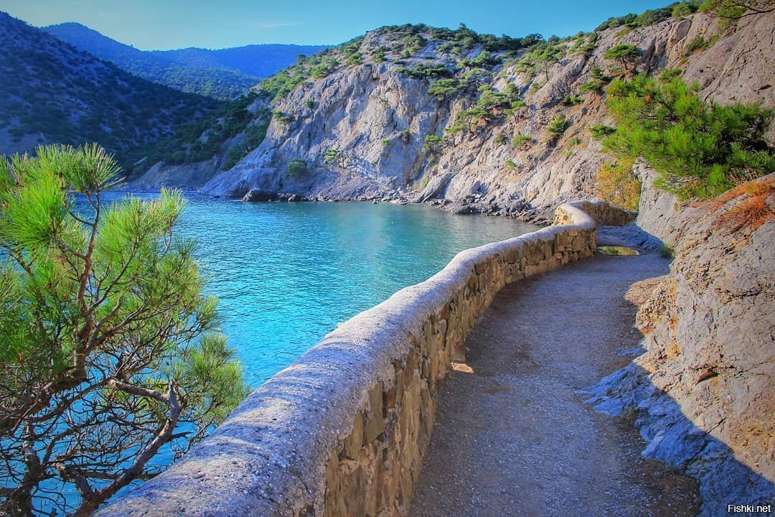
Тропа Голицына

Slide 19
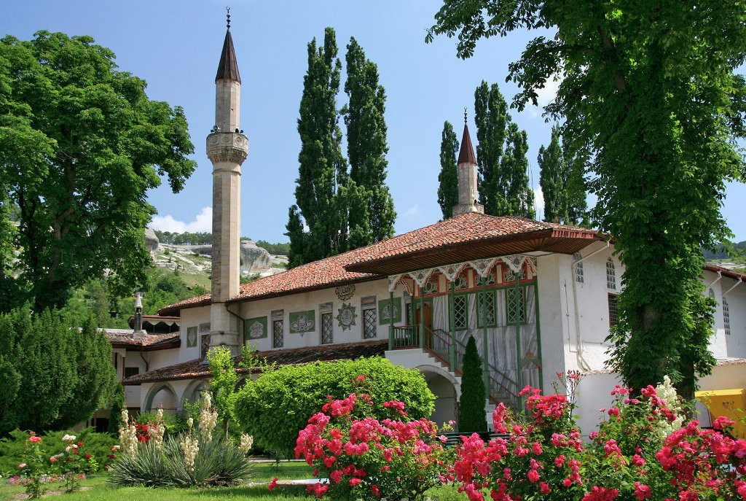
Ханский дворец

Slide 20
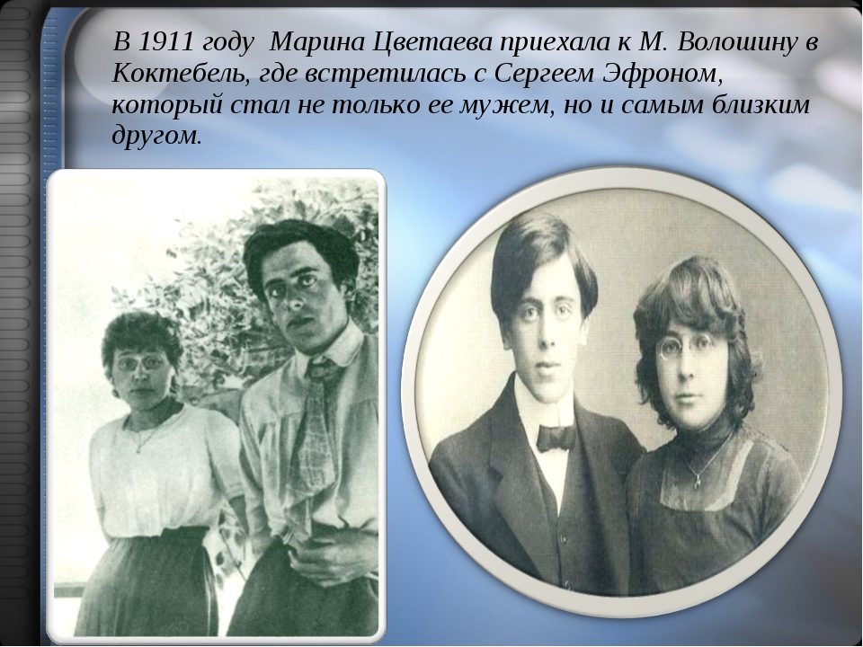

Slide 21
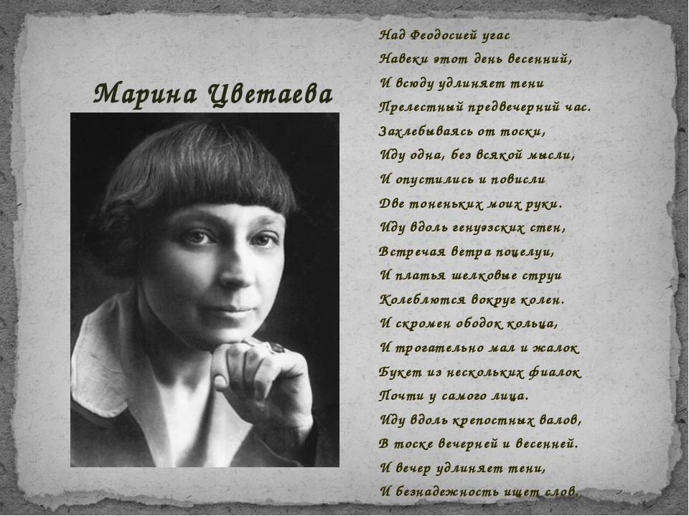

Slide 22
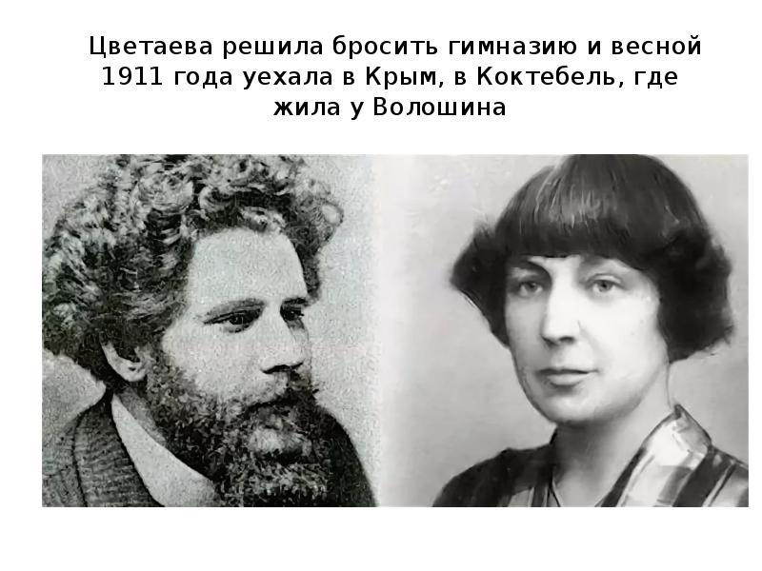

Slide 23
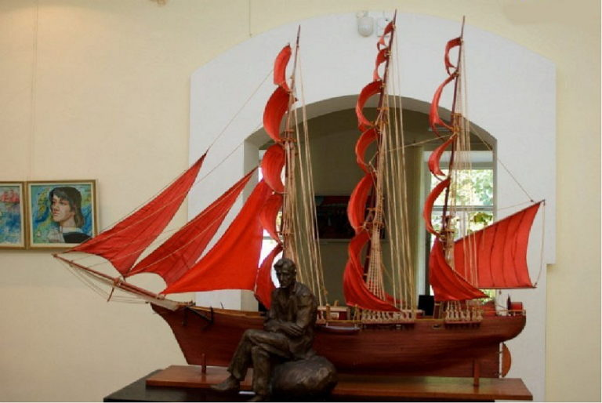
Феодосия. Дом-музей А.Грин

Slide 24
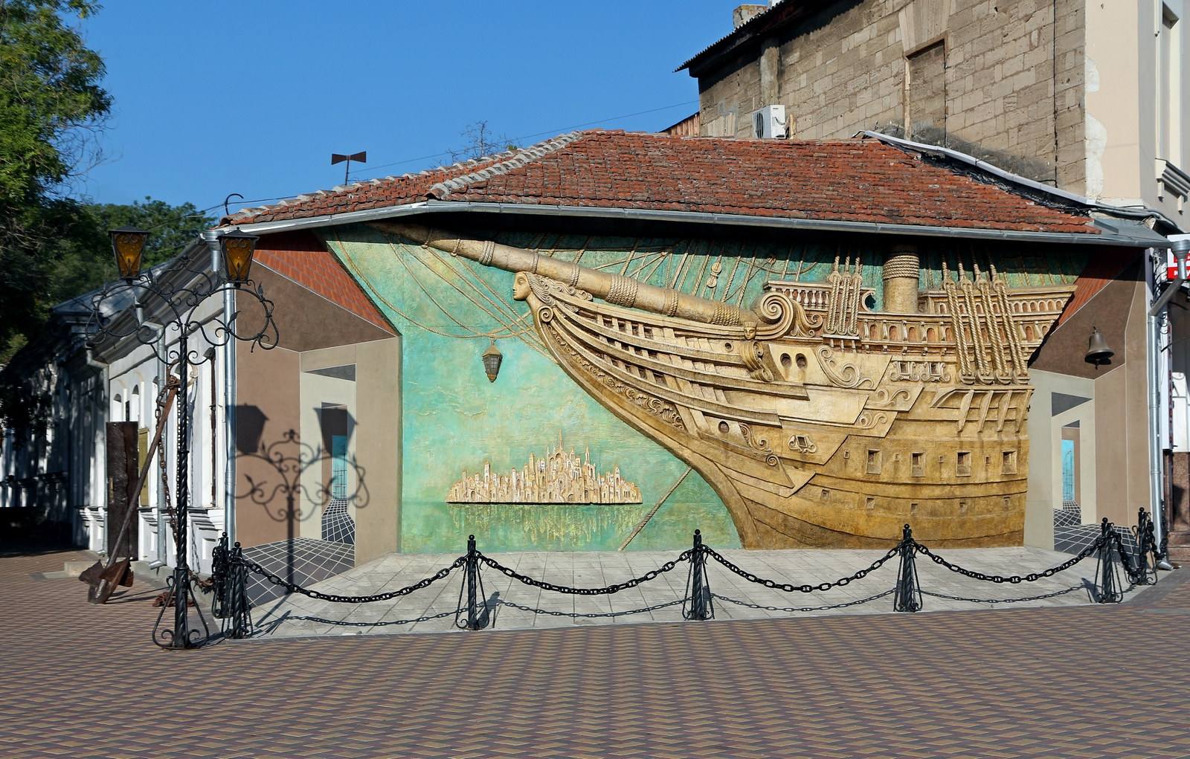
Феодосия. Дом-музей А.Грин

